Slide 1
S t r u c t u r i a l t e r n a t i v e

Slide 2
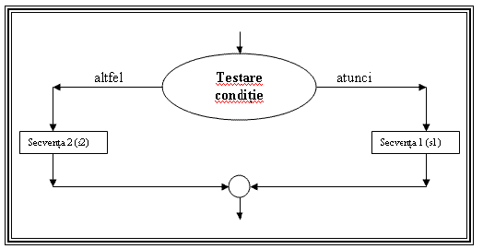
a) Instrucţiunea if
Structurile alternative dirijează execuţia unei secvenţe de instrucţiuni (s1 sau s2) in funcţie de valoarea unei condiţii plasate in blocul de decizie. Aceste structuri se codifica prin instrucţiunea if. Dacă secvenţa s1 sau s2 conţine mai multe instrucţiuni, acestea sunt introduse intr-un bloc de instrucţiuni. Dacă
secvenţa s2 este vida
(structura pseudoalternativă),
instrucţiunea if nu are ramura
else.

Slide 3
Sintaxa instrucţiunii if
if(cond_logica)
s1;
else
s2;

Slide 4
Exemplu:
Rezolvarea ecuaţiei de gradul I, de forma ax+b=0, cu coeficienţi reali.
#include<iostream.h> void main()
{ float a,b,x;
cout<< “a=“ cin>>a;cout<< “b=“;cin>>b;
if(a!=0)
{ x=-b/a;
cout<< “ec.compatibila deterinata x=“ <<x;
}
else
if(b!=0)
cout<< “ec.incompatibila”;
else
cout<< “ec.compatibila nedeterminata “;
}

Slide 5
b) Instrucţiunea de selecţie
Structura alternativa de selecţie dirijează execuţia unei secvenţe de instrucţiuni (s1,s2, .. ,sn) in funcţie de valoarea unui selector.

Slide 6
Sintaxa instrucţiunii de selecţie
switch(selector)
{case v₁ :s1;break;
case v₂ :s2;break;
...
case v_{m} :sm;break;
default:s;
}
unde:
- selector este o expresie de tip int sau char;
- v₁,..,v_{m} sunt expresii constante de acelaşi tip cu expresia selector;
- s₁,.., s_{m}, s reprezintă secvenţe de instrucţiuni clauza default este opţională;

Slide 7
Exemplu:
Se citesc de la tastatură două numere intregi x şi y. Programul realizează una dintre următoarele operaţii aritmetice, potrivit opţiunii utilizatorului: suma, diferenţa, produsul, catul impărţirii intregi.
#include<iostream.h>
void main()
{ int a,b,selector;
cout<< “a=“ ;cin>>a;cout<< b= ;cin>>b;
cout<< Tastati una dintre cifre <<endl;
cout<< 1-suma/2-diferenta/3-produs/4-cat ;
cout<< selector= ;cin>>selector;
switch(selector)
{ case 1: cout<< suma= <<a+b;break;
case 2: cout<< produsul= <<a*b;break;
case 3:cout<< diferenta= <<a-b;break;
case 4: cout<< catul= <<a/b;break;
default:cout<< Ati tastat o optiune inexistenta  ;
}}

